Slide 1
网站变更监控自动报告
腾讯体育
2026-04-20 19:31:39

Slide 2
分析结论
1. **近期活跃度较低**：过去7天仅在4月20日有3次内容更新，整体更新频率偏低，建议关注内容维护节奏。
2. **热门内容集中**：近30天最常修改的记录均与“腾讯体育”相关，说明当前内容优化重点可能围绕体育资讯展开。
3. **整体变动有限**：总修改次数仅为3次，表明近期内容变动幅度较小，或处于稳定维护阶段。

Slide 3

source_20_20260420_193138_trend.png

Slide 4

source_20_20260420_193138_cumulative.png

Slide 5
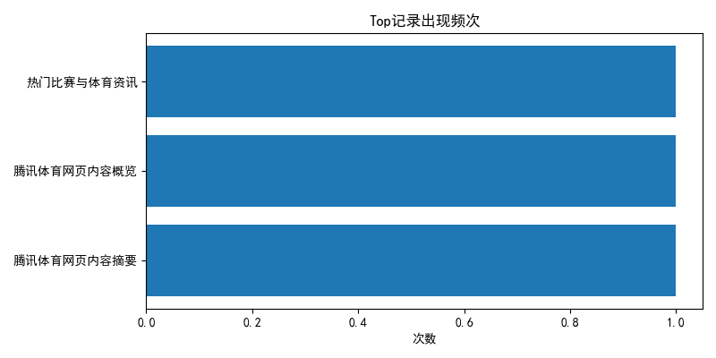
source_20_20260420_193138_top.png

